Slide 1
NOVEMBER 2020

Slide 2
INSTAGRAM

Slide 3

RATA – RATA, AKUN MELAKUKAN SEBANYAK 3 POST / HARI, DENGAN TINGKAT INTERAKSI 4,48%
 | TOTAL INTERAKSI | TINGKAT INTERAKSI | RATA – RATA POST PERHARI | FOLLOWERS | PERTUMBUHAN FOLLOWERS
Shopee | 1.000.972 | 3,67% | 4 | 6.650.647 | 7,85%
Tokopedia | 916.793 | 16,98% | 2 | 2.280.769 | 3,60%
Lazada | 147.898 | 1,29% | 5 | 2.465.510 | 3,38%
JD ID | 53.710 | 2,69% | 4 | 506.995 | 2,24%
Bukalapak | 25.285 | 1,68% | 1 | 1.256.478 | 4,96%
Blibli | 23.919 | 0,56% | 3 | 1.374.455 | 2,23%
Rata-rata Industri | 361.430 | 4,48% | 3 | 2.422.476 | 4,04%
*Tingkat Interaksi : (Total Interaksi / Followers ) / Total Postingan
* Data diatas tidak termasuk konten dengan tipe program / event

Slide 4
KATEGORI POSTINGAN YANG DISUKAI ADALAH ENTERTAINMENT DENGAN TIPE IMAGE
Kategori postingan yang paling banyak disukai oleh netizen adalah Entertainment dengan tipe postingan Image.

Slide 5
HARI SELASA JAM 12 SIANG MERUPAKAN WAKTU DENGAN INTERAKSI TERBANYAK
HARI
WAKTU

Slide 6
PROMOSI YANG PALING BANYAK DISUKAI ADALAH JENIS PROMOSI GRATIS ONGKIR

Slide 7
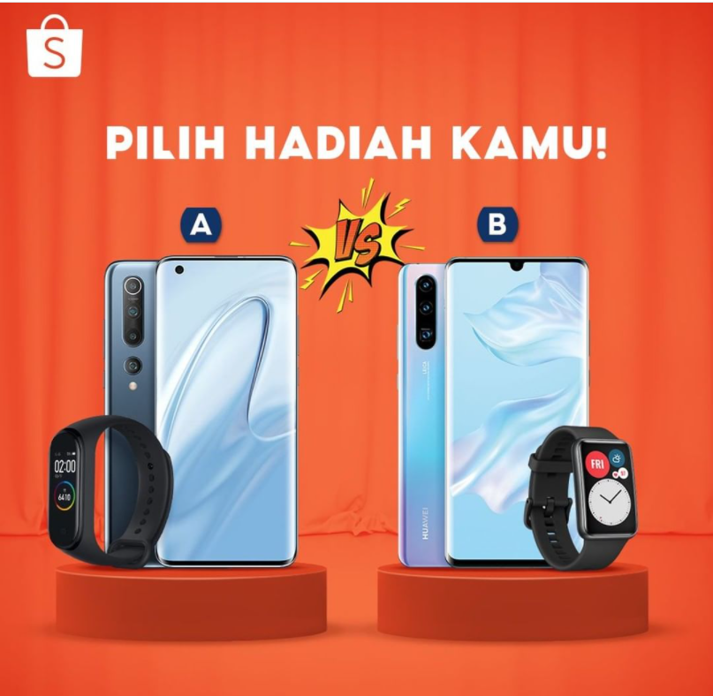
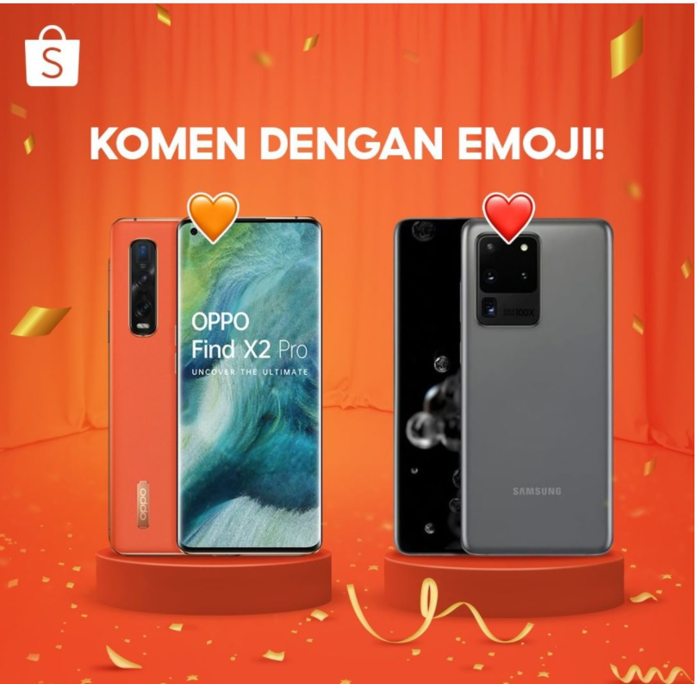

TOP POST - CONVERSATION
SHOPEE
SHOPEE
TOKOPEDIA
47.969 Engagement
Image
29.156 Engagement
Image
21.952 Engagement
Image
Conversation
Tuesday
17 Nov | 12:30
Conversation
Monday
30 Nov | 13:35
Conversation
Saturday
27 Nov | 17:59
2 Hashtag
2 Hashtag
3 Hashtag
Description:
Shopee mau tau kalau disuruh pilih hadiah gratis, Sobat Shopee lebih pilih Xiaomi atau Huawei?
Description:
Shopee mau tau kalau disuruh pilih hadiah gratis, Sobat Shopee lebih pilih Oppo atau Samsung?
Description:
Mimin sedang nguji netizen Bahasa korea yang netizen hafal.
*Dapat diklik untuk melihat contoh postingan

Slide 8
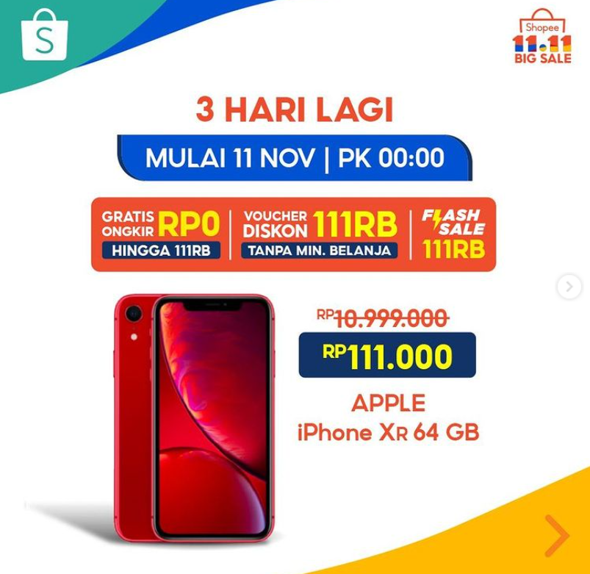
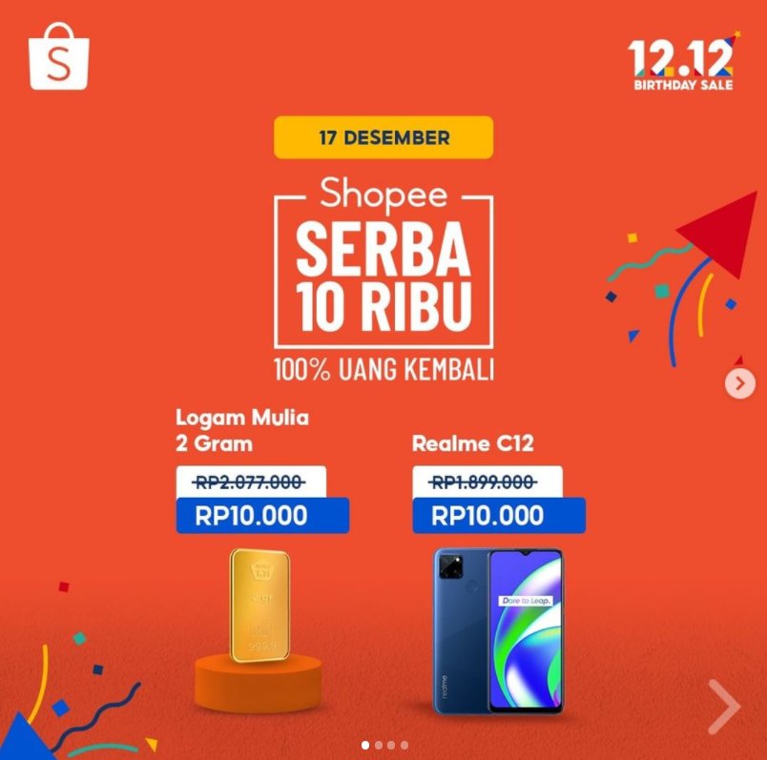
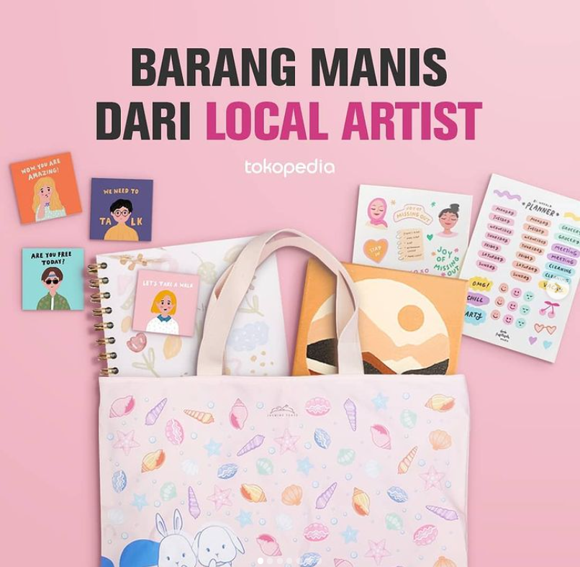
TOP POST - PROMOTION
SHOPEE
SHOPEE
TOKOPEDIA
11.306 Engagement
Image
8.112 Engagement
Image
7.894 Engagement
Image
Promotion
Sunday
8 Nov | 11:00
Promotion
Monday
23 Nov | 16:00
Promotion
Monday
16 Nov | 14:31
3 Hashtag
2 Hashtag
9 Hashtag
Description:
H-3 Flash Sale 11.11 Shopee
Description:
Shopee serba 10 ribu dan jaminan 100% uang Kembali di 12.12 Nanti.
Description:
Artspot Market mengadakan promo barang Local Artist dengan harga di bawah 100 ribu.
*Dapat diklik untuk melihat contoh postingan

Slide 9
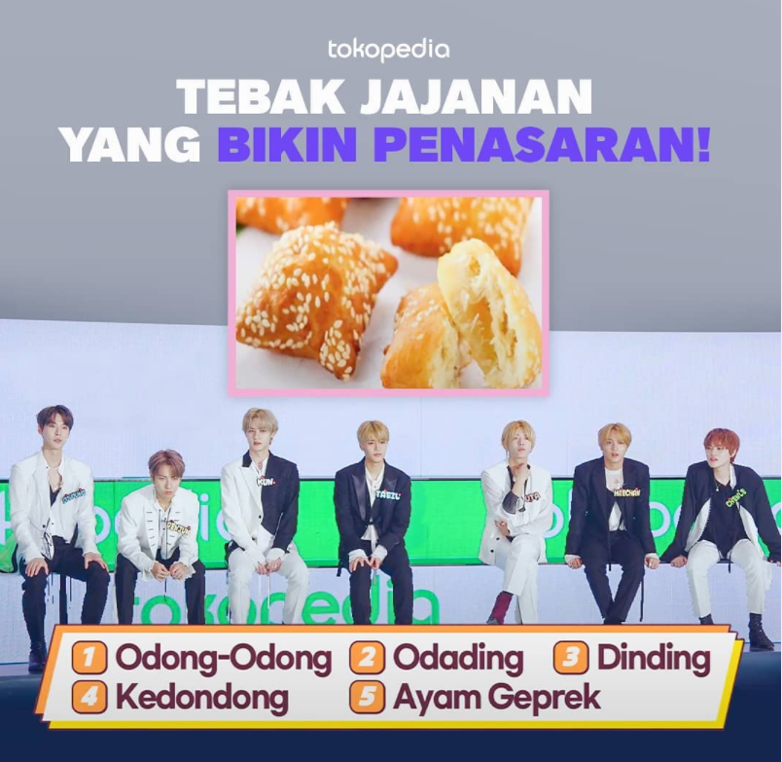
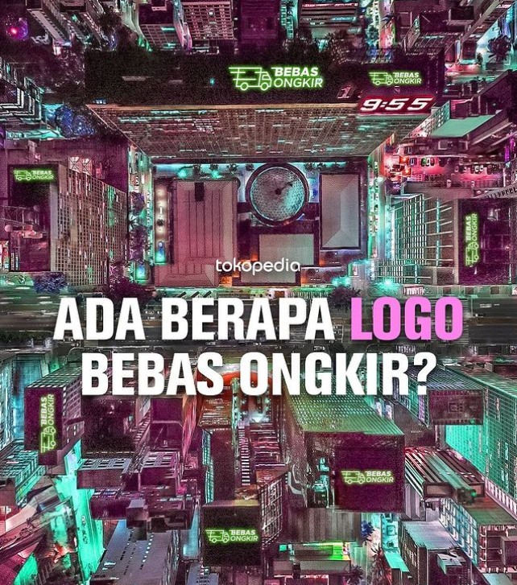
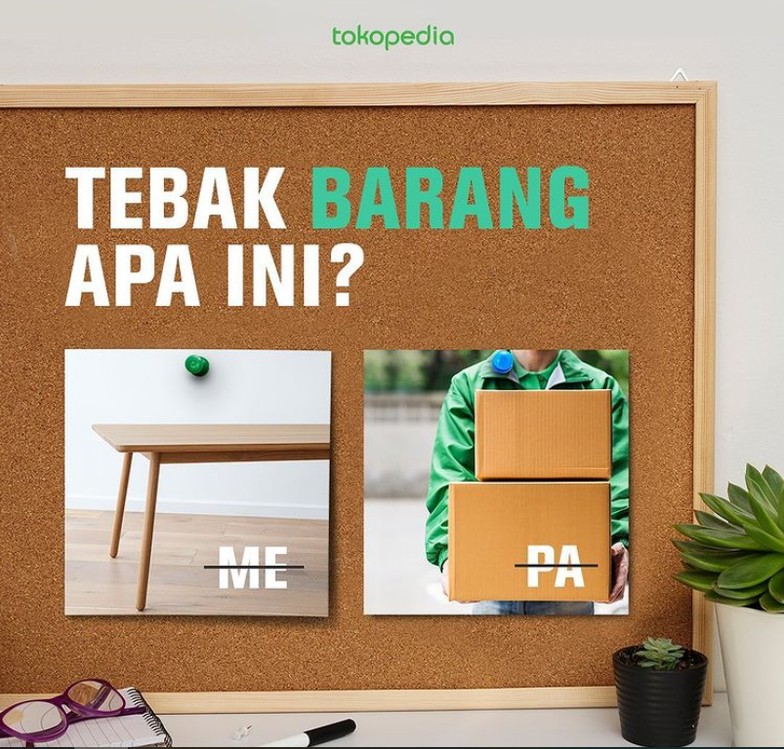
TOP POST - ENTERTAINMENT
TOKOPEDIA
TOKOPEDIA
TOKOPEDIA
12.762 Engagement
Image
10.684 Engagement
Image
7.098 Engagement
Image
Entertainment
Tuesday
3 Nov | 19:27
Entertainment
Tuesday
17 Nov | 12:07
Entertainment
Sunday
8 Nov | 15:00
5 Hashtag
4 Hashtag
2 Hashtag
Description:
Throwback tebak jajanan indonesia.
Description:
Tebak jumlah logo bebas ongkir.
Description:
Tebak nama barang dengan clue dari tertentu.
*Dapat diklik untuk melihat contoh postingan

Slide 10



TOP POST - INSPIRATION
BLIBLI
BLIBLI
JD.ID
615 Engagement
Image
542 Engagement
Image
390 Engagement
Image
Inspiration
Tuesday
10 Nov | 11:08
Inspiration
Saturday
21 Nov | 09:00
Inspiration
Tuesday
10 Nov | 11:24
0 Hashtag
0 Hashtag
3 Hashtag
Description:
Memperingati Hari Pahlawan pada 10 November 2020.
Description:
Memperingati hari pohon sedunia tanggal 21 November 2020.
Description:
Memperingati Hari Pahlawan pada 10 November 2020.
*Dapat diklik untuk melihat contoh postingan

Slide 11

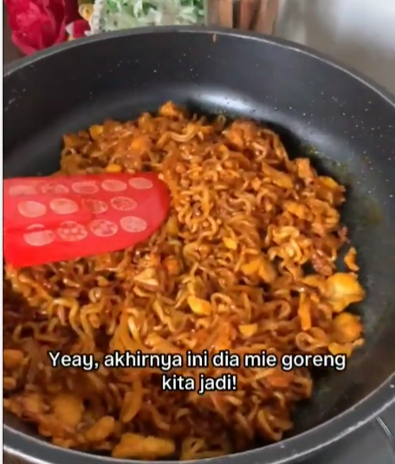

TOP POST - EDUCATION
TOKOPEDIA
BUKALAPAK
TOKOPEDIA
3.406 Engagement
Image
2.496 Engagement
Video
952 Engagement
Image
Education
Sunday
22 Nov | 14:34
Education
Saturday
14 Nov | 18:48
Education
Monday
2 Nov | 14:14
3 Hashtag
3 Hashtag
3 Hashtag
Description:
Tips jenis-jenis ikan cupang yang bagus dikoleksi.
Description:
Tutorial membuat mie korea spicy chicken.
Description:
Tips mengambil foto vintage menggunakan mirrorless.
*Dapat diklik untuk melihat contoh postingan

Slide 12
PROMO YANG PALING BANYAK DI LAKUKAN BERUPA LIKES, COMMENT DAN MENTION DENGAN HADIAH YANG DIBERIKAN ADALAH LIGHTSTICKS

Slide 13
What to do
Posting konten kalian maksimal 3 post / perhari
Buatlah komposisi konten bulanan dengan persentase 35% Entertainment, 27% Conversation, 22% Education, 11% Promotion dan 5% Inspiration
Apabila ingin membuat konten promosi, gunakan jenis Gratis Ongkir
Apabila ingin membuat promo berhadiah, gunakan metode Likes, Comment dan Mention untuk partisipan dan gunakan Lightsticks dan benda elektronik.

Slide 14
FACEBOOK

Slide 15

RATA – RATA TINGKAT INTERAKSI PADA INDUSTRI E-COMMERCE DI FACEBOOK ADALAH 0,25%, DENGAN RATA - RATA 5 POSTINGAN PERHARI DAN PERTUMBUHAN FANS RATA – RATA 0,69%
 | TOTAL INTERAKSI | TINGKAT INTERAKSI | RATA - RATA POST PERHARI | FANS | PERTUMBUHAN FANS
Lazada | 1.203.059 | 0,44% | 9 | 30.238.351 | 0,39%
Shopee | 426.816 | 0,53% | 4 | 19.396.761 | 1,99%
Tokopedia | 55.914 | 0,15% | 6 | 6.384.378 | -0,06%
Blibli | 51.997 | 0,17% | 4 | 8.562.341 | -0,05%
Bukalapak | 5.364 | 0,05% | 4 | 2.416.933 | -0,02%
JD ID | 3.830 | 0,14% | 3 | 795.537 | 1,87%
Rata-rata Industri | 291.163 | 0,25% | 5 | 11.299.050 | 0,69%
*Tingkat Interaksi : (Total Interaksi / Fans ) / Total Postingan
* Data diatas tidak termasuk konten dengan tipe program / event

Slide 16
KATEGORI POSTINGAN YANG DISUKAI ADALAH ENTERTAINMENT DENGAN TIPE IMAGE

Slide 17
POSTINGAN PADA HARI KAMIS JAM 21 MALAM PALING TINGGI INTERAKSI PERPOSTINGANNYA
HARI
WAKTU

Slide 18
PROMOSI YANG PALING BANYAK DISUKAI ADALAH JENIS PROMOSI HARGA SPESIAL

Slide 19

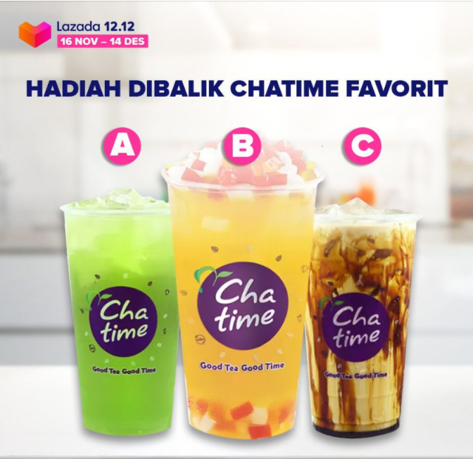
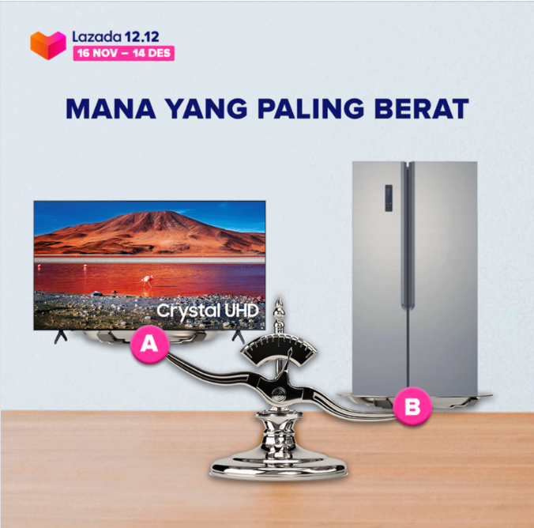
POSTINGAN TERPOPULER - CONVERSATION
LAZADA
LAZADA
LAZADA
115.612 Engagement
Text/Link
65.644 Engagement
Text/Link
60.515 Engagement
Text/Link
Conversation
Thursday
19 Nov | 16:26
Conversation
Thursday
19 Nov | 16:53
Conversation
Monday
16 Nov | 21:04
4 Hashtag
4 Hashtag
4 Hashtag
Description:
Mimin ingin tau emoji favorit dari lazadians dan hadiah dibaliknya.
Description:
Mimin ingin tau chattime favorit dari lazadians dan hadiah dibaliknya.
Description:
Mimin tanyakan pendapat lazadian terkait barang mana yang lebih berat.
*Dapat diklik untuk melihat contoh postingan

Slide 20
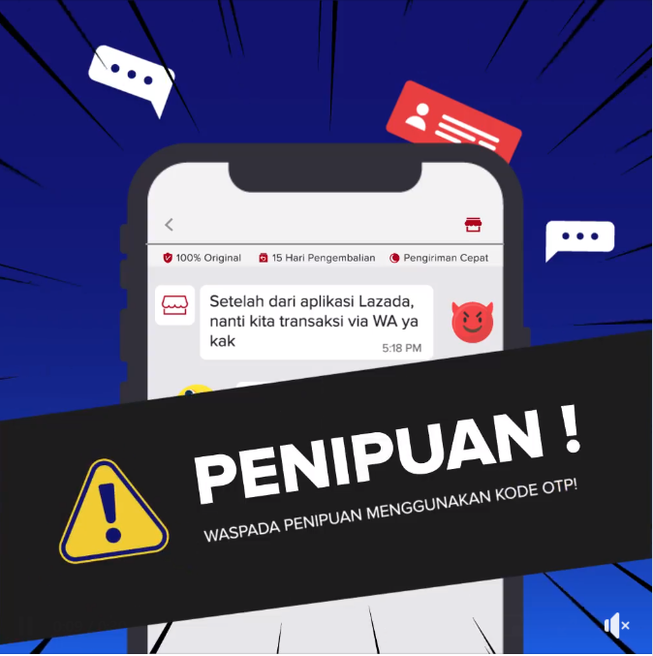
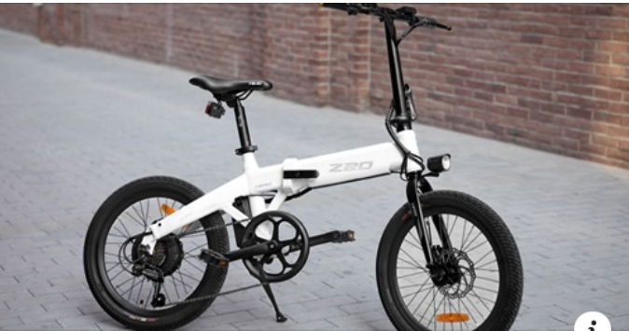

POSTINGAN TERPOPULER - EDUCATION
BLIBLI
SHOPEE
LAZADA
772 Engagement
Text/Link
528 Engagement
Video
54 Engagement
Video
Education
Saturday
14 Nov | 15:00
Education
Sunday
1 Nov | 12:00
Education
Wednesday
4 Nov | 15:54
5 Hashtag
2 Hashtag
3 Hashtag
Description:
Informasi terkait sepeda listrik xiaomi yang dapat melaju dengan kecepatan 25 km/jam.
Description:
Cara mengakses info peringatan dini terkait gempa.
Description:
Tips bertransaksi aman di Lazada.
*Dapat diklik untuk melihat contoh postingan

Slide 21
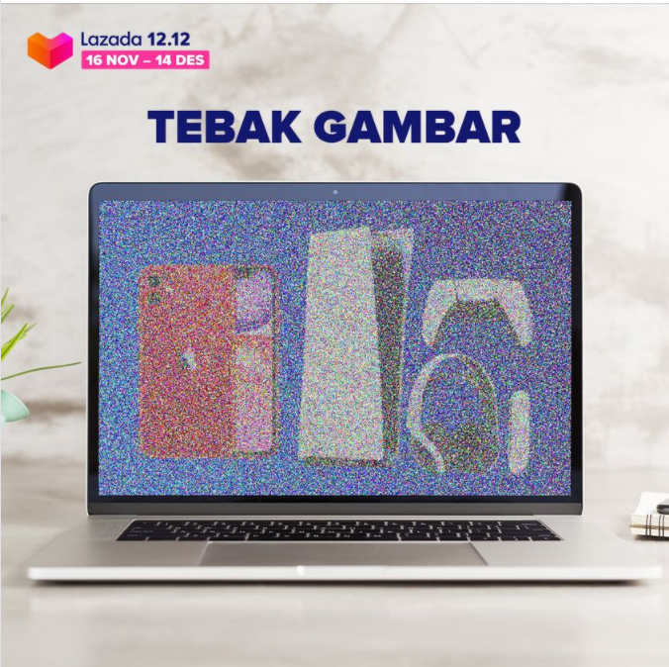
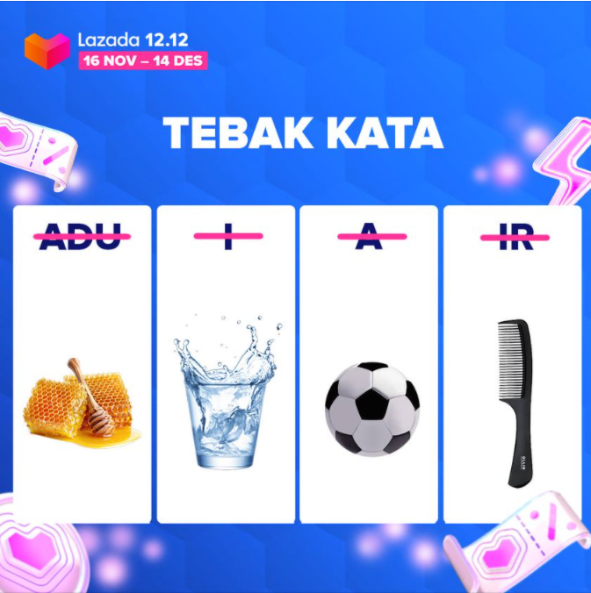
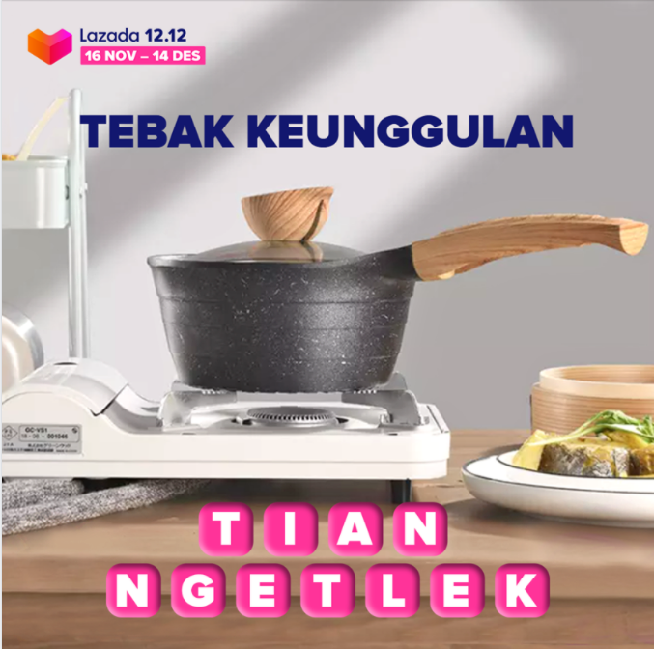
POSTINGAN TERPOPULER - ENTERTAINMENT
LAZADA
LAZADA
LAZADA
91.658 Engagement
Image
60.442 Engagement
Image
31.461 Engagement
Image
Entertainment
Thursday
19 Nov | 16:04
Entertainment
Wednesday
18 Nov | 18:05
Entertainment
Thursday
19 Nov | 16:29
4 Hashtag
4 Hashtag
4 Hashtag
Description:
Tebak-tebak gambar terkait gadget.
Description:
Tebak kata berdasarkan clue dari gambar yang ada.
Description:
Tebak keunggulan panic dari susunan huruf yang masih kosong.
*Dapat diklik untuk melihat contoh postingan

Slide 22

POSTINGAN TERPOPULER - INSPIRATION
TOKOPEDIA
161 Engagement
Text/Link
Inspiration
Monday
16 Nov | 15:00
1 Hashtag
Description:
Cerita pengalaman bekerja yang menarik di para Nakama Tokopedia.
*Dapat diklik untuk melihat contoh postingan

Slide 23
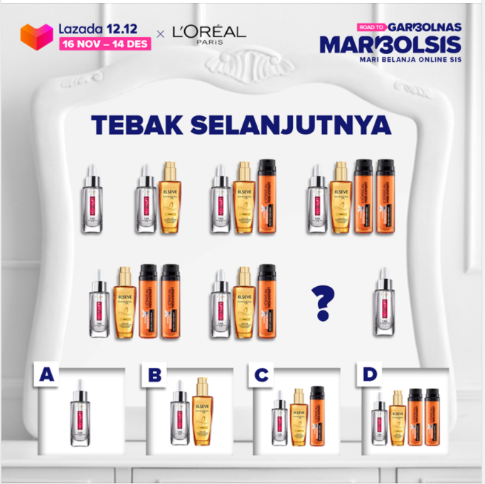
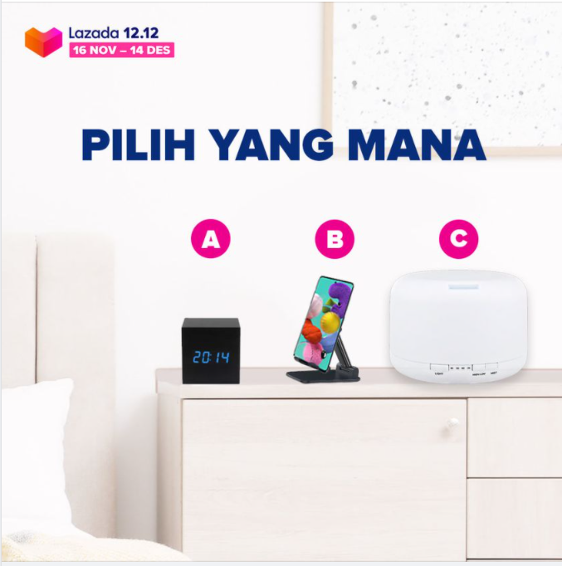
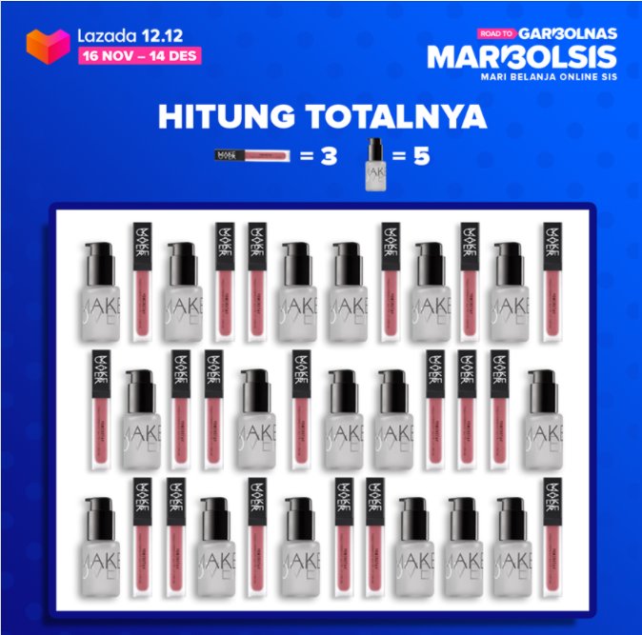
POSTINGAN TERPOPULER - PROMOTION
LAZADA
LAZADA
LAZADA
104.461 Engagement
Image
52.534 Engagement
Image
37.946 Engagement
Image
Promotion
Monday
16 Nov | 21:41
Promotion
Monday
19 Nov | 21:36
Promotion
Thursday
19 Nov | 17:19
4 Hashtag
3 Hashtag
4 Hashtag
Description:
L’oreal sedang mengadakan promo produk dengan harga diskon sebesar 50%.
Description:
Mimin sedang membagikan voucher diskon sebesar 50
Description:
@makeoverid sedang mengadakan promotion dengan diskon hingga 50%
*Dapat diklik untuk melihat contoh postingan

Slide 24
PROMO YANG PALING BANYAK DISUKAI BERUPA SHARE, LIKES, DAN COMMENT DENGAN HADIAH YANG DIBERIKAN ADALAH SMARTPHONE

Slide 25
What to do
Posting konten kalian maksimal 5 post / Hari
Buatlah komposisi konten bulanan dengan persentase 74% Entertainment, 16% Conversation, 7% Promotion, 2% Education dan 1% Inspiration
Apabila ingin membuat konten promosi, gunakan jenis promo Harga Spesial
Apabila ingin membuat promo berhadiah, gunakan metode Share, Likes, dan Comment untuk partisipan dan gunakan Smartphone sebagai hadiah

